Slide 1

夏夜多美

Slide 2

我会读：
lián
kū
zhēng
pā
gēn
yāo
哭
睁
趴
根
腰
莲
pá
găn
jī
xiè
jí
fēi
shí
爬
非
感
激
谢
急
时

Slide 3
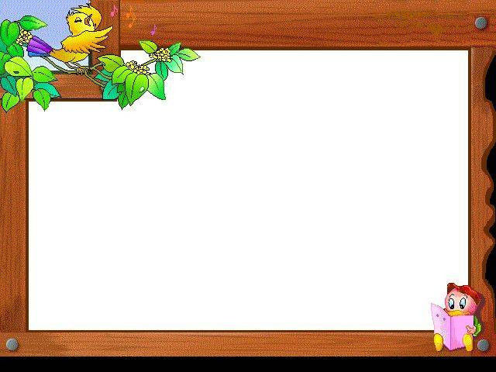
睡莲 哭声 睁开 趴在
一根 弯腰 爬上来 非常
感激 谢谢 着急 这时

Slide 4
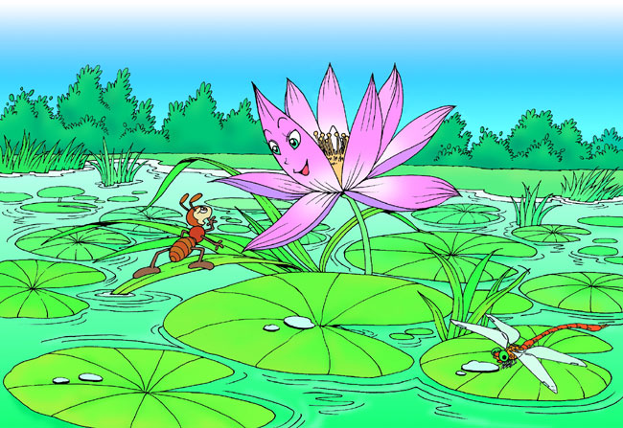
水池里，睡莲刚闭上眼睛，就被呜呜的哭声惊醒了。她睁开眼睛一看，是一只蚂蚁趴在一根水草上。睡莲问：“小蚂蚁，你怎么啦？”

Slide 5
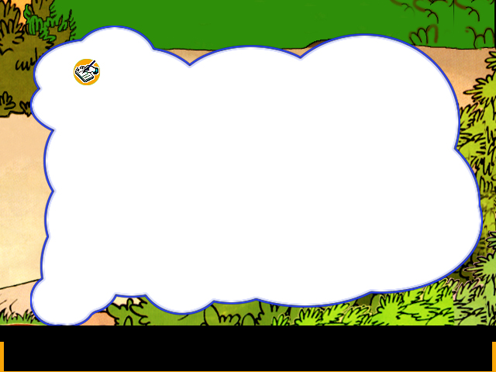
读读课文3—7自然段，划一划：
用“——”划出睡莲说的话，
用“～”划出小蚂蚁说的话。

Slide 6
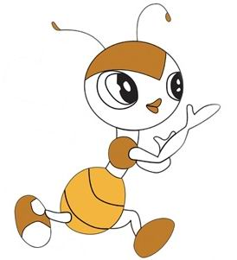
小蚂蚁，你怎么啦？
我不小心掉进了池塘，上不了岸啦！
快上来吧!
谢谢您，睡莲姑姑。
今晚就在这儿住下吧！你瞧,夏夜多美啊!
我得回家。要不，爸爸妈妈会着急的。

Slide 7
“快上来吧！”
睡莲弯弯腰，
让他爬了上来。
睡莲弯弯腰，
让他爬了上来。

Slide 8
“快上来吧！”睡莲弯弯腰，让他爬了上来。
睡莲（ ）问：“小蚂蚁，你怎么啦？”
睡莲（ ）说：“今晚就在这儿住下吧！你瞧，夏夜多美啊！”

Slide 9

小蚂蚁说：“我不小心掉进了池塘，
上不了岸啦！”
小蚂蚁非常感激，连声说：“谢谢您，
睡莲姑姑。”
小蚂蚁非常感激，连声说
小蚂蚁摇摇头说
小蚂蚁摇摇头说：“我得回家。要不，
爸爸妈妈会着急的。”
●
●

Slide 10
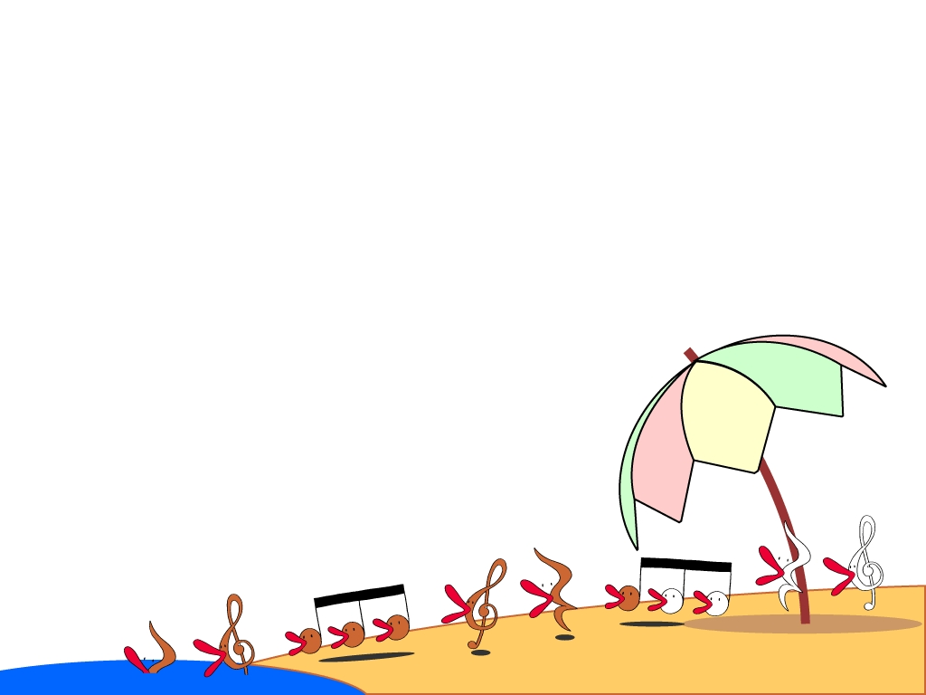
de
(飞得快)
得
dé
( 得到 )
děi
(可得注意 )
zhe
(看着 )
着
zháo
( 着急 )

Slide 11
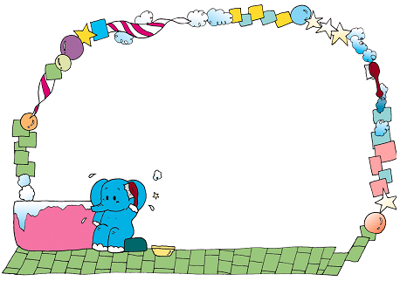
读读课文8—12自然段，划一划：
用“——”划出睡莲说的话，
用“～”划出蜻蜓和荧火虫说的话。

Slide 12
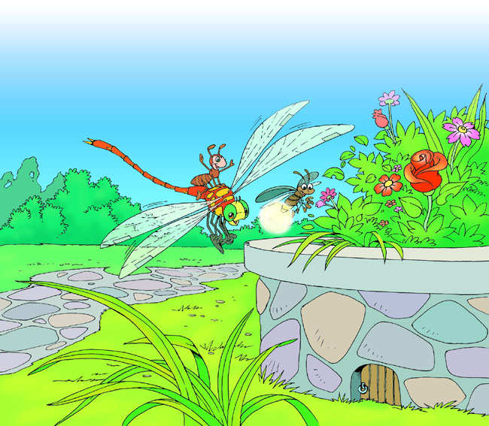
四人小组分角色表演：
睡莲姑姑，有什么事吗？
小蚂蚁想回家，可我没办法送他。
让我来送小蚂蚁吧！
天这么黑，你能行吗？
我来给你们照亮。

Slide 13
小蚂蚁爬上“飞机”，
蜻蜓起飞了。萤火虫在前
面点起了亮晶晶的小灯笼。
飞机
小灯笼

Slide 14
蜻蜓飞呀飞，飞过青青的假山，飞过绿绿的草坪，飞到一座花坛前，小蚂蚁到家了。
青青的假山
绿绿的草坪

Slide 15
读读说说
青青的假山 青青的（ ）
绿绿的草坪 绿绿的（ ）
弯弯的小路 弯弯的（ ）
（ ）的（ ）

Slide 17

编对话：
小蚂蚁到家了，它说：“________。”
朋友们说：“_____________。”

Slide 18
我想对你说……

Slide 19

星星看见了，
高兴地眨着眼。

Slide 20
啊，多美的夏夜呀！

Slide 21
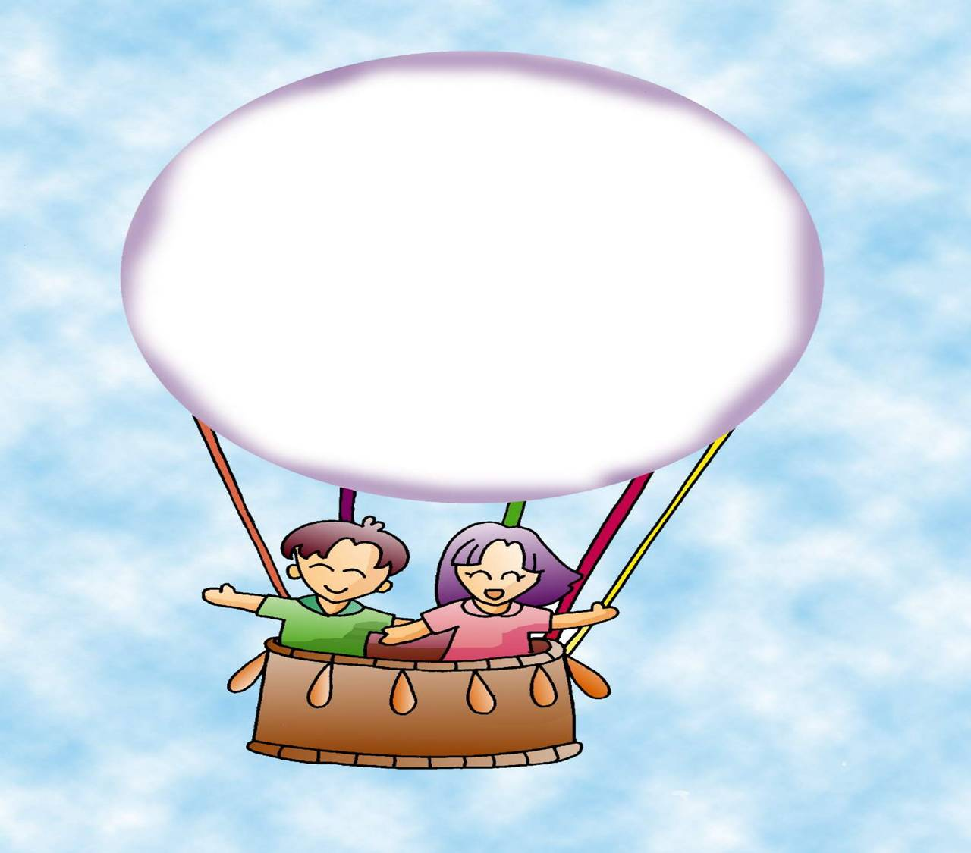
再见

